Slide 1
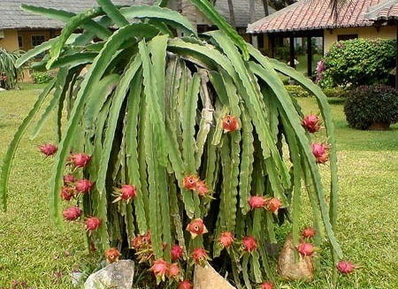
Удивительные растения
Автор составитель: Крупенникова Наталья Александровна,
методист МАУ ДО «Детский эколого-биологический центр»
г. Хабаровск

Slide 2
Чудеса растительного царства
Велик растительный мир земли, почти полмиллиона видов растений, разнообразных по размерам, внешнему виду и образу жизни населяют нашу планету.
Одни – гиганты, другие видны при сильном увеличении. Одни отличаются сложнейшими строениями, другие просты и состоят из одной клетки. Одни имеют роскошную окраску, другие бесцветны. Одни живут на суше, другие – обитатели водных просторов.
В этом необъятном многообразии земной флоры немало удивительных растений, которые, например могут расти без почвы, могут питаться насекомыми и даже мелкими птицами, удивительными своими свойствами помогать человеку преодолевать страшные болезни.

Slide 3
Растения - хищники
Все рассказы о деревьях-людоедах - сплошной вымысел. Но в
каждой сказке есть доля правды. Растения действительно могут
быть хищниками. Таких растений на земле довольно много, и
способы, которыми они ловят свою добычу, различны.
Активные хищники - они без промедления захватывают жертву, стоит только той оказаться в пределах досягаемости.
Хищники второй группы сначала приклеивают своего посетителя, а уж потом расправляются с ним.
Третья группа растений-хищников просто ждёт пока добыча сама заберётся туда, откуда ей уже не выбраться.

Slide 4
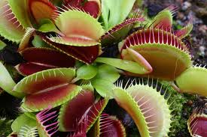
Венерина мухоловка
I группа растений –хищников.
Встречается в умеренной зоне Северной
Америки по мелким болотцам, где всегда
сыро. В верхней части тонкого стебелька
– несколько белых цветков, а внизу, у
самой земли, - розетка листьев, которые
занимаются ловлей насекомых. По краям
каждого листика расположены жесткие
волоски-реснички. Стоит насекомому
задеть хоть один из них, как лист
молниеносно сложится пополам и
захлопнется. Капкан наполняется
пищеварительным соком. Переваривание
длится несколько дней. После 2-3 пойманных
насекомых лист чернеет и отваливается, а на
его месте вырастет новый.

Slide 5
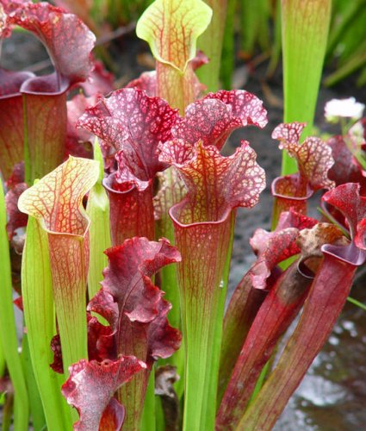
Саррацения
III группа растений –хищников.
Растение – кувшин. На длинном стебле
– один красный цветок похожий на
зонтик, а под ним у самой земли лежит
до 40 кувшинов. У каждого кувшина -
крышечка, чтобы не попали капли
дождя или росы и не разбавили
необходимую для переваривания
жидкость на дне кувшина. Для
привлечения жертв возле горлышка
кувшина скапливается нектар. Попав в
кувшин, насекомое падает на дно, где
находится кислая жидкость с
растворённым
ферментом. Не успев побарахтаться,
пленник быстро идёт ко дну, где и
начинается процесс пищеварения.

Slide 6
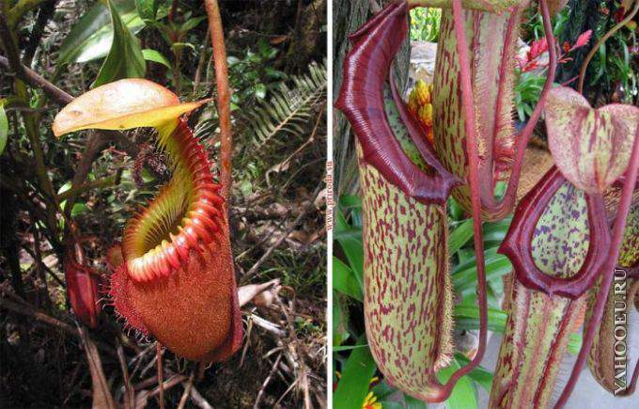
Непентес
В тропических лесах Восточной Африки и
острова Калимантан растёт ещё один вид
растения –с листом кувшином. Его красно-
коричнево-зелёные кувшины висят высоко
над землёй, а сама лиана взбирается по
стволам деревьев на несколько метров
вверх. Кувшин у непентеса устроен лучше,
чем у саррацений. Иногда бывает очень
большим- почти с 2-х литровую канистру.
Горлышко сосуда покрыто воском, чтобы
жертва легче соскальзывала в низ.
Способен переваривать не только
мускульную ткань насекомых, но и
порубленную на мелкие кусочки сырую и
жареную говядину, кости и даже зубную
эмаль.

Slide 7
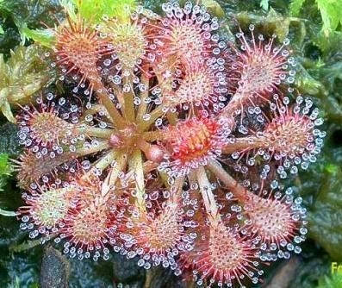
Росянка
Хищник второй группы. Растёт по
болотам и торфяникам на всех
континентах. Похожа на венерину
мухоловку. На концах ресничек –
капельки тягучей жидкости,
искрящиеся на солнце, они и
привлекают насекомых. И как только
муха или кто-то другой попадает на
лист, начинается выделение липкой
слизи, которое приклеивает жертву
окончательно. Всё происходит не
очень быстро, но надёжно – чем
сильнее барахтается насекомое, тем
быстрее приклеивается.

Slide 8
Загадочные запахи
Безусловно пахнут не все растения. Большинство из них не имеет своего специфического и тем более стойкого запаха. Сильный и долго сохраняющийся запах присущ в основном тропическим и субтропическим растениям. У одних он приятный, у других – отталкивающий, зловонный. Есть даже деревья с запахом, смертельным для человека и животных. Одним растениям запах служит для привлечения опылителей, другим – для отпугивания врагов.
Благовония, полученные из различных растений в огромных количествах продавались во всех странах Древнего мира и приносили жителям Аравии богатства, сопоставимые с богатством современных нефтяных королей.

Slide 9
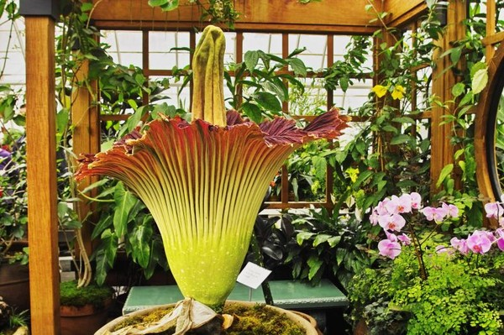
Аморфофаллус титанический
На острове Суматра растёт это необычное тропическое растение. Оно образует один громадный клубень весом более 23 кг., одно соцветие размером в человеческий рост и имеет один стеблевидный лист высотой до 5 м. Уникальность этого растения заключается в зловонии, которое от него исходит. Человек не может оставаться с ним более чем на время задержки дыхания. Ухаживать за таким цветком можно только в противогазах. Как и все вонючие растения опыляется только мухами, которые принимают его за разлагающийся труп. Кроме мух ещё землеройками. Его клубни можно употреблять в пищу.

Slide 10
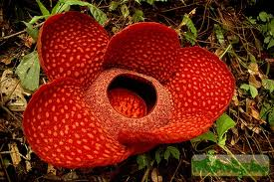
Раффлезия Арнольда
В тропических лесах острова Суматры растёт самый большой цветок в мире – раффлезия Арнольда. Красный мясистый, с гнилостными запахом, он бывает иногда больше метра в диаметре. У цветка нет ни побегов, ни листьев, ни стеблей, они превратились в клеточные нити и вросли в ствол растения, за счёт которого и существует этот колоссальный цветок. Опыляется мухами, трупный запах и зловоние привлекает насекомых, стремящихся отложить яйца. Раффлезия является примером высшего паразитизма среди растений.

Slide 11
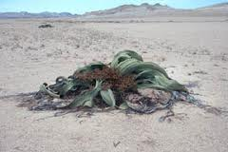
Вельвичия удивительная
Растение «Королева», пустыни растёт, где прогревание воздуха более 40 градусов, где месяцы, годы не бывает дождей. В высоту достигает 50 см. Длина главного корня до 3-х метров. За всю крайне долгую её жизнь (более 2тыс. лет) у неё вырастает только два главных листа и ежегодно они добавляют от 8 до15 см. Ветер разделяет листья на ленты, что придаёт ей жутковатый вид. Листва никогда не опадает, её называют самой живучей на планете.

Slide 12

Драконов фрукт
Это кустистый древовидный кактус («колючая груша»), на концах стеблей которого созревают сочные плоды. Цветки на нём появляются строго в первый и пятнадцатый день месяца. Цвет мякоти плода белый, розовый, пурпурный. Мякоть плодов наполнена маленькими чёрными семечками, которые принято вычищать. Первое упоминание о необычном фрукте Питахайя встречается у ацтеков и относится к 13 веку. Сейчас её выращивают в Южной Америке, Вьетнаме, Израиле. Используют в кулинарии. Сок её добавляют в состав конфет, мороженного, йогуртов.

Slide 13
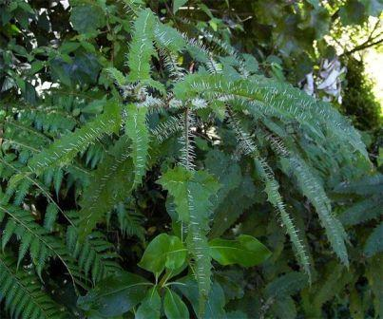
Крапивное дерево
Гигантское жгучее дерево, растёт в лесах Южной Африки. Некоторые деревья достигают трёх метров в диаметре. Местные жители стараются не подходить к ним близко, так как молодые листья и веточки дерева покрыты жалящими волосками, которые при малейшем прикосновении к ним впрыскивают под кожу муравьиную кислоту, вызывающую сильную боль, которая может ощущаться в течение нескольких месяцев. Высушенные листья этого дерева, если их понюхать, вызывают сильное, долго не проходящее чихание.

Slide 14
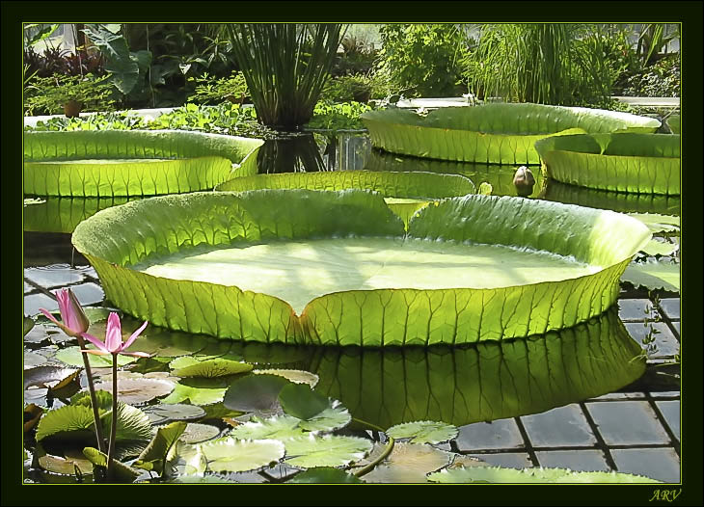
Виктория королевская
Виктория, растение — из семейства кувшинковых. Оно открыто лет 30 тому назад в р. Амазонке. Это гигантское водяное растение. Плавучие листья, выходящие из столетнего корневища, погруженного в подводном иле, почти круглой формы и снабжены длинными черешками. Они иногда бывают двух метров в диаметре и могут выдерживать вес ребёнка. Края их сначала загнуты вверх, а затем расправляются. Большие цветы бывают в 30 см. ширины и больше; состоят из очень большого числа лепестков. Распускаются вечером и даже ночью; сначала они белые, затем розовеют, а под конец становятся в центре пурпуровыми. Семена употребляются на родине растения в пищу под именем водяного маиса.

Slide 15
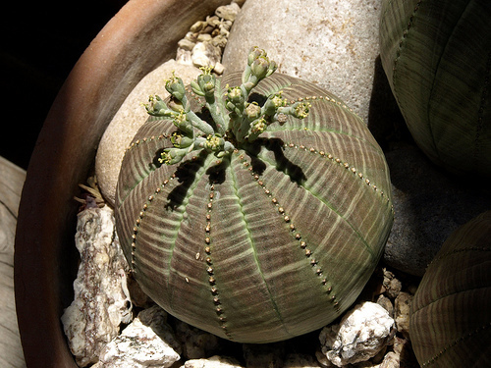
Тучный молочай
Маленькое растение, похожее на кактус, в форме шара, напоминающее по виду камень или зелёно-коричневый футбольный мяч, без колючек и листьев,.но иногда образует «ветви» в виде странно выглядящих наборов сфер. Может вырасти до 20—30 см. высотой и до 9—10 см. в диаметре. Корень с коническим концом. Ствол обычно 8 -угольный, без ветвей, желобчатый, куполообразной или почти сферической формы, серо-зелёного, стального или коричнево-зёленого цвета, с поперечными красно-коричневыми или бледно-фиолетовыми полосами. У молодых растений округлённое тело. Рёбра вертикальные, широкие, немного поднятые над поверхностью, с промежуточными бороздами. На вершинах рёбер имеются отдельные маленькие коричневые шишечки. Это единственный известный вид молочая с твёрдым телом и без ветвей.

Slide 16
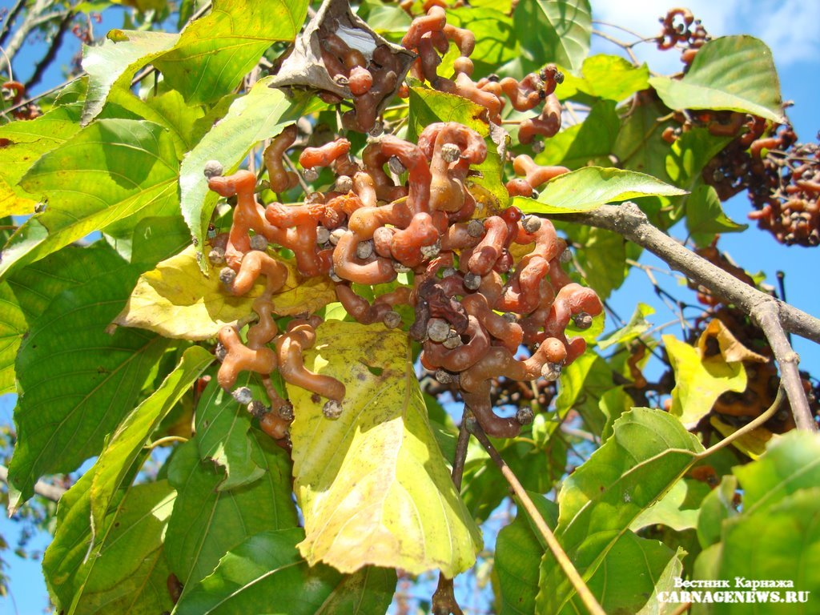
Конфетное дерево
Растёт в субтропиках Китая и Японии. Плоды его сухи и несъедобны, зато закрученная спирально ось держащего их соцветия сочная и мясистая. Но вкус этой «конфеты» на любителя – он напоминает кисловатый изюм. Может быть, поэтому конфетное дерево называют ещё и японским изюмным деревом.

Slide 17
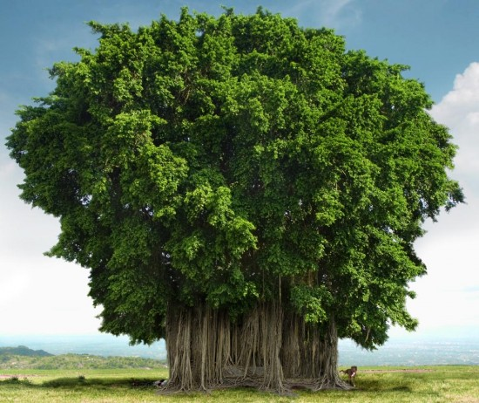
Баньян
Оказывается, что на землях Индии одно дерево образует собой целый лес ! Баньян, или, как его еще называют, дерево-лес, имеет не один, а тысячи стволов. В его центре находится главный ствол, от него вырастают толстые побеги, от этих побегов вниз тянутся ответвления, которые, достигнув почвы, укореняются. После этого они начинают расти в толщину, и впоследствии вторичные стволы становятся похожими на главный ствол, и уже от них отходят новые побеги. Так продолжается до бесконечности. Один из самых старых баньянов растет в Индии уже больше 3 тысяч лет и состоит из 3 тысяч маленьких и 3 тысяч больших стволов высотой больше 60 метров каждый.

Slide 18
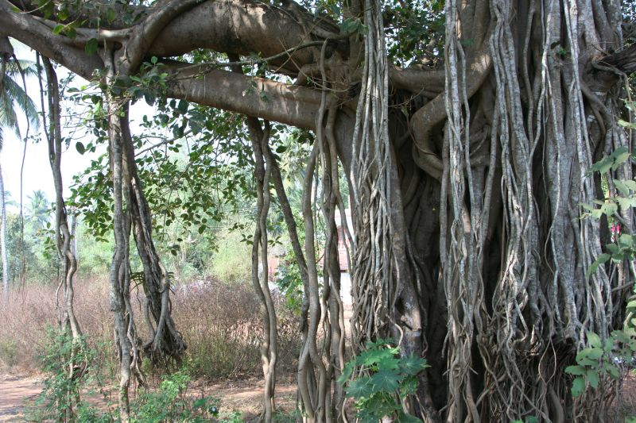
Толстые побеги и ответвления баньяна

Slide 19
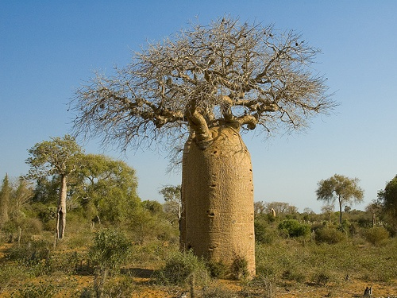
Баобаб
Необычное дерево, растёт в засушливых африканских просторах. Его ствол –это его водные и питательные запасы. Окружность его 9 -10 м., высота до 18 -25 м. Наверху ствол разделяется на толстые гладкие ветки. Диаметр кроны 38-40 м. В сухое время, когда баобаб сбрасывает листья он становится похожим на дерево, торчащее корнями кверху. Сердцевина очень рыхлая и быстро разрушается, образуя огромные полые стволы, которые жители используют для своих нужд: кладовые для зерна, резервуары для воды, убежище для путников, где могут поместиться до 40 человек.

Slide 20
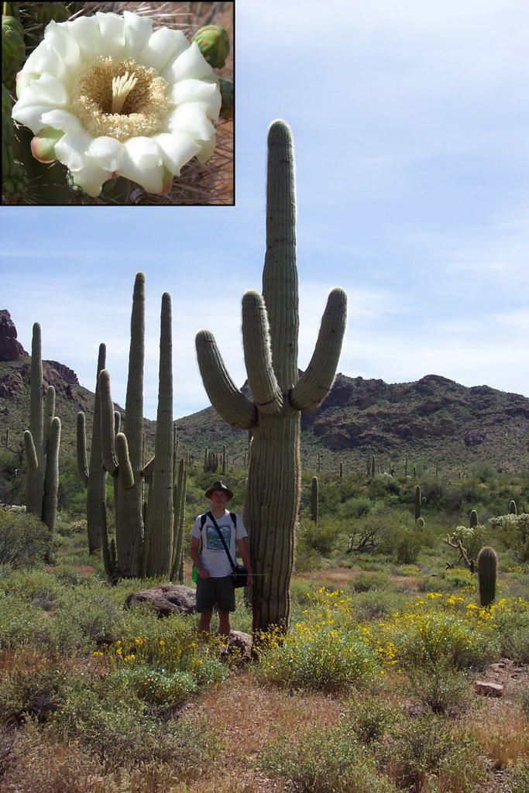
Корнегия Гигантская
Или кактус Сагуаро – самый большой кактус – гигант вырос в Американском штате Аризона и достигает 17м. высоты. Для сравнения можно представить себе 7-этажный дом. Иголкой такого кактуса можно обороняться. Цветок кактуса является эмблемой штата Аризоны. Тычинки этого цветка настолько велики, что птицы свивают между ними гнёзда. Внутри такого кактуса вполне можно жить, слушая пение птиц. Растёт кактус медленно. За 30 лет вырастает не больше, чем на метр. Только к 75 годам становится взрослым и доживает до 150 лет.

Slide 21
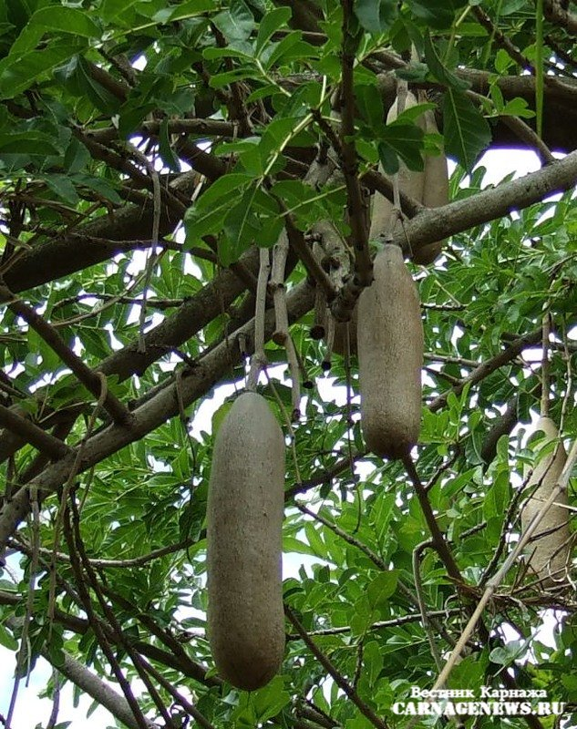
Колбасное дерево
Кигелия - научное название этого дерева. Когда в 19 веке европейцы увидели эти оригинальные деревья, им по началу показалось, что на ветках развешены колбаски, так похожи они были на них своей формой и окраской. К великому сожалению выяснилось, что плоды не съедобны. Но местные жители -африканцы используют плоды при приготовлении прохладительных напитков с очень необычным вкусом. Различные части дерева используют для приготовления лекарств: из коры готовят средство от укусов ядовитых змей, а измельченную в порошок кору для заживления ран.

Slide 22
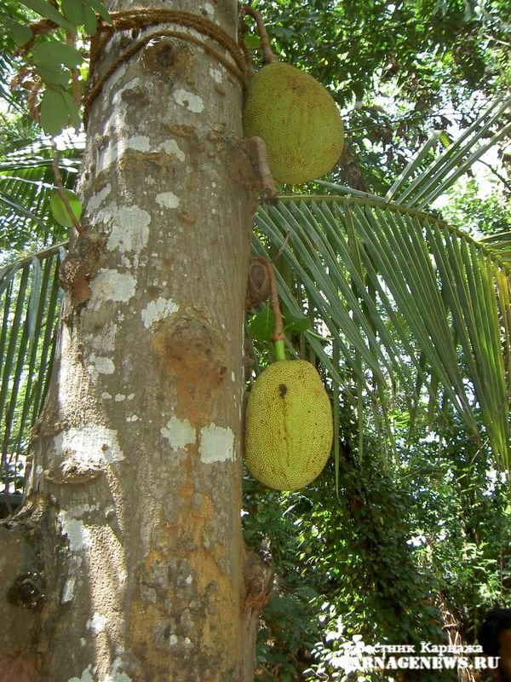
Молочное дерево
Произрастает в Южной Америке. Молочное дерево из семейства тутовых вырастает до 30 метров в высоту и как и многие другие представители тутовых, выделяет млечный сок, но, в отличие от млечных соков других растений, он не ядовит, а вполне съедобен и вкусен. Состоит большей частью из воды (57 %) и растительного воска (37 %), на долю сахаров и смол приходится 5—6 %. В отличие от настоящего молока млечный сок молочного дерева имеет более густую вязкую консистенцию бальзамический аромат. Это «молоко» не портится в течение недели даже в условиях тропического климата, хорошо смешивается с водой в любых пропорциях, при этом не сворачиваясь. Оно широко употребляется местным населением в пищу как замена коровьему молоку. При кипячении на его поверхности выделяется воск, идущий на изготовление свечей и жевательной резинки.

Slide 23
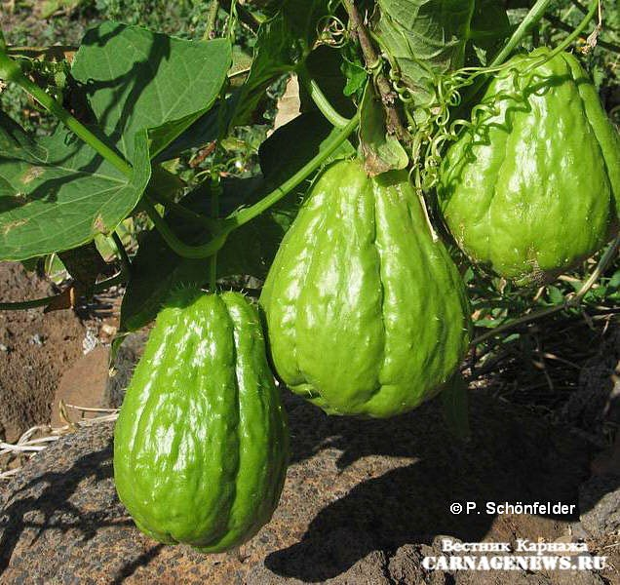
Огуречное дерево
Поразительное растение с толстым стволом, колючими листьями и шипастыми плодами, очень похожими на обыкновенные огурцы. Растут деревья на горных склонах острова Сокотры. Их серые разбухшие стволы походят на слоновые ноги. Цветёт дерево мелкими жёлтыми цветами и приносит несъедобные плоды удлинённой формы и зелёного цвета.

Slide 24
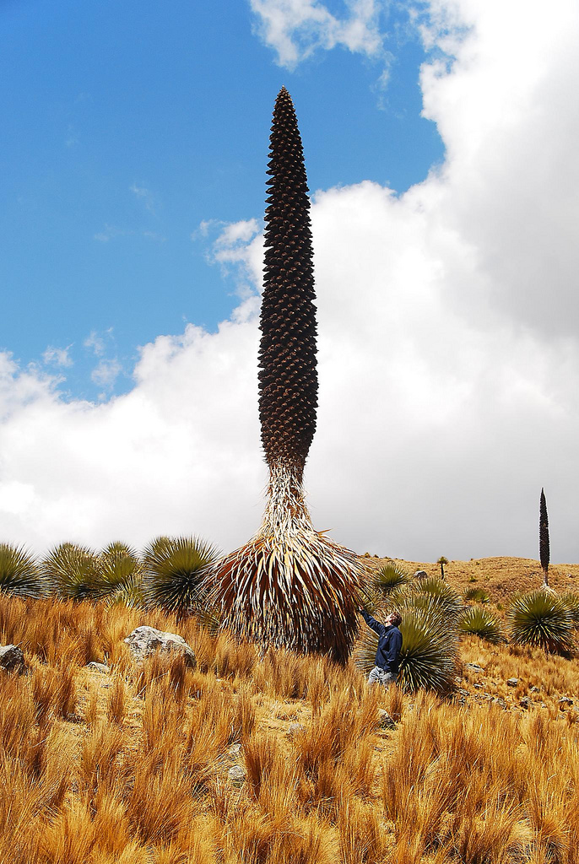
Пуйя Раймондо
Растение из Семейства Бромелиевых. Произрастает в Боливийских и Перуанских Андах, имеет самое большое соцветие диметром 2,5 метра и высотой 12 метров, состоящее из приблизительно 10 000 простых цветков. Очень жаль, что цветёт это удивительное растение только при достижении 150-летнего возраста, и затем погибает.

Slide 25
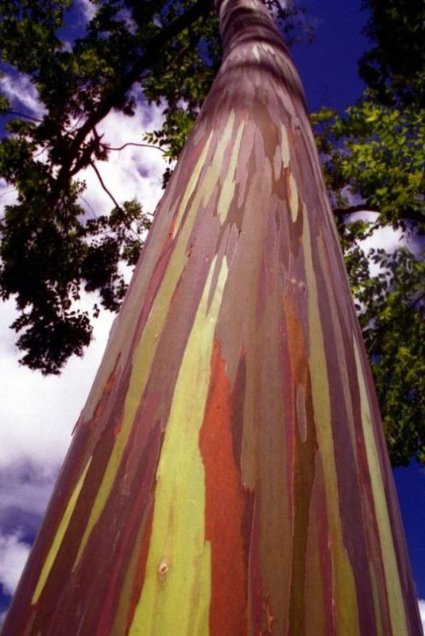
Радужный эвкалипт
Это цветное дерево, кажется что его покрасили вручную, но этот не так. Все его цвета натуральные. Радужный эвкалипт это единственный вид, который встречается в Северном полушарии. Внутренняя кора его зелёная, а внешние слои когда созревают – начинают темнеть и становятся фиолетовыми, синими, появляются оранжевые пятна, создавая неотразимую палитру цветов. Он не выделяет эфирных масел как другие виды, это позволяет использовать его в озеленении, где важно отсутствие сильных ароматов. Применяется для изготовления бумаги и декоративных целей.

Slide 26
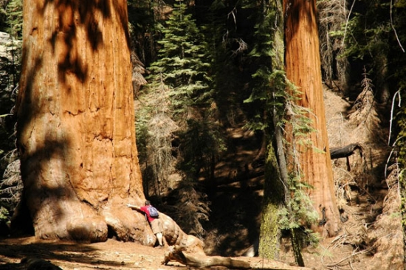
Секвойя вечнозелёная
Самое высокое дерево нашей планеты знаменитая (более 76 м. высотой с 25 этажный дом) американская вечнозелёная секвойя. Диаметр её ствола достигает 8 -11 метров. Секвойя нуждается в очень влажном климате. Крона узкая, хвоя голубовато – серая. Овальные шишки придают ей красоту и пышность. Размножается корневыми отпрысками, семенами, которые после прорастания дают быстро растущие всходы. Среди этих гигантов растительного мира и обнаружили секвойю, чей возраст составлял 2125 лет. Долгое время её считали самым старым деревом.

Slide 27
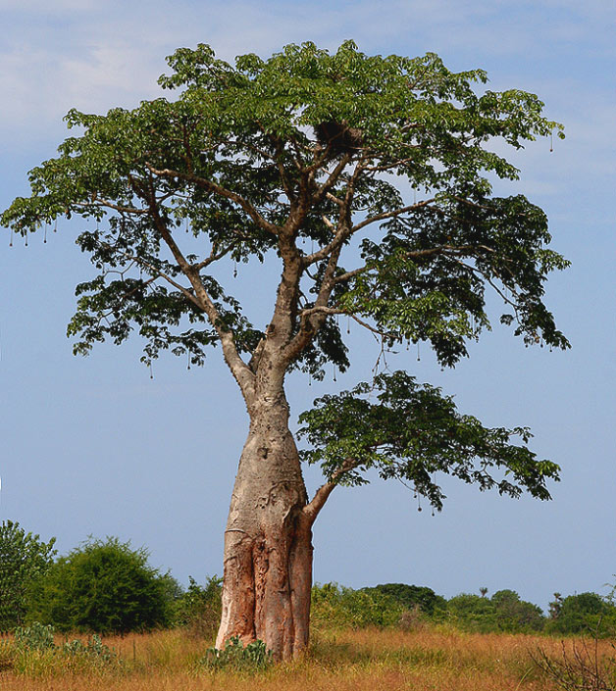
Бутылочное дерево
Этот центрально -австралийский вид весьма интересен. Его ствол, достигающий в высоту 15 метров, расширяется внизу до 1,5—2 метра и издали похож на гигантскую бутыль. Подобно некоторым деревьям в расширенной части ствола бутылочного дерева накапливается вода, которая расходуется в сухое время года.

Slide 28
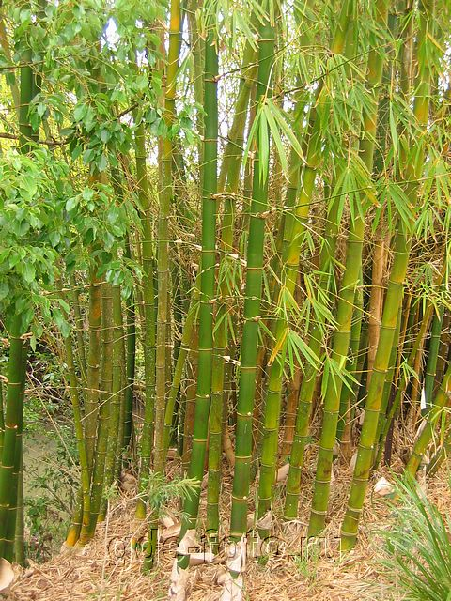
Бамбук
Бамбук — исполинский древовидный злак, самая высокая трава на земном шаре, родственниками которой являются известные нам пшеница, рожь, кукуруза и другие представители семейства злаков. Помимо этого, бамбук сегодня — самое быстрорастущее цветковое растение, прибавляющее за сутки от 70 до 100 сантиметров и более. Бамбуки Вьетнама растут до двух метров в сутки. Можно ли слышать, как растут растения? Большинство жителей Земли на этот вопрос ответят отрицательно. А вот жители стран с жарким климатом, особенно Юго-Восточной Азии и Малайского архипелага ответят, что рост бамбука можно слышать. Появление побегов на поверхности почвы сопровождается своеобразным глухим шумом, а иногда и треском.

Slide 29
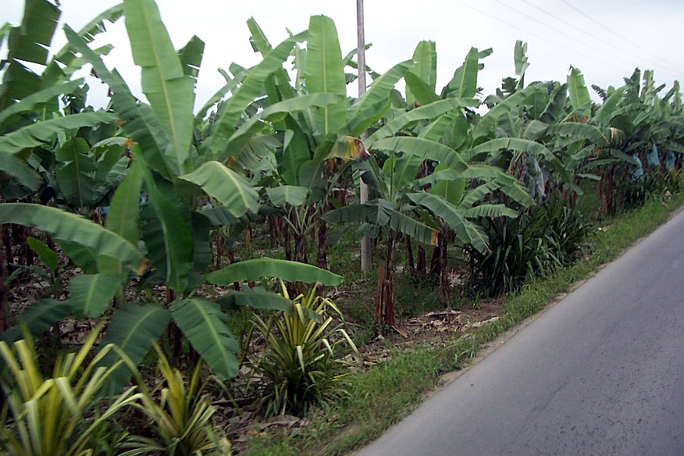
Банан
Банан часто называют деревом, однако на самом деле это — многолетнее травянистое растение. Правда, «дерево» имеет «ствол» высотой до 10 метров, но он — не настоящий и, на самом деле, образован большими листьями, достигающими длины в шесть метров и полуметровой ширины. Цветки бананов имеют специфический запах, привлекающий многочисленных насекомых, птиц и, конечно же, обезьян.

Slide 30
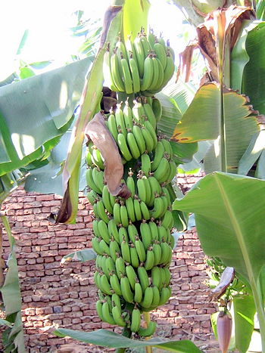
Плоды банана
Гроздья насчитывают до 300 штук плодов серповидной формы ! Известно почти 200 сортов бананов. Так называемые фруктовые, или сладкие, плоды употребляют в пищу свежими, а также сушат или делают из них порошок. Есть также мучные бананы, содержащие много крахмала, — поэтому их едят вареными. Из технических бананов изготовляют корабельные снасти и ткани, практически не поддающиеся гниению. В Японии, например, особый вид бананов служит для изготовления плетеных изделий. Бананы собирают недозрелыми и перевозят на специальных судах, в трюмах которых поддерживается температура около 12-14 градусов С и относительная влажность 80-95 процентов.

Slide 31
Спасибо за внимание

